Slide 1
SiGOS
TEMA
Sistema de Gerenciamento de Ordem de Serviços

Slide 2
SiGOS
Integrantes
Carlos Adean
Eduardo dos Reis
João Fernando
Leonardo Neves

Slide 3
SiGOS
Introdução
Atualmente a maior parte dos processos realizados pela Eletrônica Líder de Padre Miguel são realizados manualmente através do preenchimento de fichas de serviço avulsas, e algumas informações são inseridas em planilhas eletrônicas.
A falta de um sistema automatizado de gerenciamento ocasiona para a empresa atraso na entrega dos equipamentos manutenidos, alto consumo de folha de papel, baixa confiabilidade
nas informações transcritas, duplicidade de informações, cobranças indevidas, e gastos excessivos.

Slide 4
SiGOS
Objetivos
O propósito do Sistema de Gerenciamento de Ordens de Serviço (SiGOS) é ser uma ferramenta facilitadora no dia a dia dos colaboradores da Eletrônica Líder de Padre Miguel, auxiliando no controle das ordens de serviço, estoque de peças e na agilização dos serviços de manutenção técnica.

Slide 5
SiGOS
Objetivos
Manter informações dos Clientes;
Manter informações sobre as Ordens de Serviço;
Gerenciar o Estoque de Peças;
Gerenciar as Compras de Peças;
Permitir o acompanhamento do Serviço Contratado;
Informar sobre Compras de Peças realizadas;

Slide 6
SiGOS
Requisitos Funcionais
RF1 | Manter Clientes - O sistema deve permitir a inclusão, alteração, exclusão e consulta de informações sobre os Clientes.
RF2 | Manter Fornecedores - O sistema deve permitir a inclusão, alteração, exclusão e consulta de informações sobre Fornecedores e peças fornecidas.
RF3 | Manter Catálogo de Peças - O sistema deve permitir a inclusão, alteração, exclusão de informações de Peças.
RF4 | Manter Equipamentos - O sistema deve permitir a inclusão, alteração, exclusão de informações de Equipamentos.
RF5 | Manter Ordem de Serviço - O sistema deve permitir a abertura, edição e cancelamento de uma Ordem de Serviço.
RF6 | Acompanhar Ordem de Serviço - O sistema deve permitir o acompanhamento de uma Ordem de Serviço pelo cliente.
RF7 | Faturar Ordem de Serviço - O sistema deve permitir o faturamento de uma Ordem de Serviço mediante o pagamento dos serviços prestados.
RF8 | Concluir Ordem de Serviço - O sistema deve permitir a conclusão de uma Ordem de Serviço.

Slide 7
SiGOS
Requisitos Funcionais
RF9 | Emitir Relatório de Ordens de Serviço Por Status - O sistema deve emitir relatório de Ordens de Serviço por status.
RF10 | Emitir Relatório de Ordens de Serviço no Período – O sistema deve emitir relatório de Ordens de Serviço Abertas ou Concluídas em um determinado período.
RF11 | Atualizar Informações do Estoque de Peças – O sistema deve atualizar de forma automática informações de quantidade de peças em estoque.
RF12 | Consultar Informações Estoque de Peças – O sistema deve permitir a consulta de peças em estoque.
RF13 | Emitir Relatório de Faturamento no Período – O sistema deve emitir relatório de Faturamento de Prestação de Serviços e Venda de Equipamento em um determinado período.
RF14 | Emitir Relatório de Compras no Período - O Sistema deve emitir relatório de Compras de Peças e Equipamentos em um determinado período.
RF15 | Manter Usuários - O sistema deve permitir a inclusão, alteração, exclusão e consulta de informações sobre os Colaboradores.
RF16 | Registrar Compra de Peças Solicitadas - O sistema deve permitir o cadastramento de informações de compra de peças solicitadas para atendimento da Ordem de Serviço

Slide 8
SiGOS
Requisitos Não-funcionais
RNF1 | Segurança - O sistema deverá permite autenticação de usuários para acesso às suas funções e deverá ter controle de acesso de acordo com os perfis do usuário autenticado. Foram identificados os perfis: Balconista, Técnico, Operador de checkout, Proprietário.
RNF2 | Usabilidade - O sistema deve permitir acesso a todas as funções em até três níveis de menu.
RNF3 | Desempenho - O sistema deve apresentar tempo de resposta de até 3 segundos para as consultas e cadastros de ordens de serviço.
RNF4 | Confiabilidade – Será efetuado procedimento obrigatório de cópia de segurança das informações, com periodicidade diária. O Backup diário deverá ser guardado em dispositivo de armazenamento externo.

Slide 9
SiGOS
Descrição das regras de negócio
RN1 | Todo cadastro de cliente deverá conter no mínimo nome completo, CPF e pelo menos um contato telefônico válido.
RN2 | Todo cadastro de equipamento deverá conter no mínimo a marca, o modelo e o número de série do equipamento.
RN3 | Toda Ordem de Serviço deverá possuir 90 dias de garantia de serviço para o defeito reclamado.
RN4 | Todo equipamento só poderá ser retirado pelo próprio solicitante ou por um retirante previamente cadastrado.
RN5 | Cada técnico poderá assumir mais de uma Ordem de Serviço por vez, desde que não haja nenhuma OS aguardando análise técnica em seu nome.
RN6 | Todos os técnicos poderão atender qualquer equipamento.
RN7 | Toda Ordem de Serviço deverá ser atendida por ordem de data (da mais antiga para a mais recente).
RN8 | Toda Ordem de Serviço com Orçamento Aprovado deverá ter prioridade de atendimento.

Slide 10
SiGOS
Descrição das regras de negócio
RN9 | Para cada Ordem de Serviço deverão ser impressas dois vias de comprovante, sendo uma para a empresa e a outra para o cliente.
RN10 | Para toda retirada de equipamento deverá ser apresentada a via do cliente do comprovante da Ordem de Serviço.
RN11 | Todo equipamento Pronto para Entrega deverá ser testado na presença do retirante no ato da entrega.
RN12 | Caso o cliente não possua a via do comprovante, deverão ser validados seus dados pessoais.
RN13 | Toda Ordem de Serviço em garantia de serviço não poderá passar pela etapa de orçamento, devendo ser analisada diretamente pelos técnicos.
RN14 | Todo cliente poderá cadastrar até três pessoas para retirar o equipamento em seu nome.
RN15 | Toda Ordem de Serviço deverá ser atendida por ordem de data (da mais antiga para a mais recente).
RN16 | No ato da entrega, caso o equipamento apresente um defeito diferente do reclamado na abertura da Ordem de Serviço, deverá ser aberta uma nova Ordem de Serviço.

Slide 11
SiGOS
Descrição das regras de negócio
RN17 | No ato da entrega, caso o equipamento apresente o mesmo defeito reclamado na abertura da Ordem de Serviço, ela deverá ser atualizada para o status “Aguardando Análise Técnica”, retornando ao departamento técnico.

Slide 12
SiGOS
Diagramas de Atividades

Slide 13
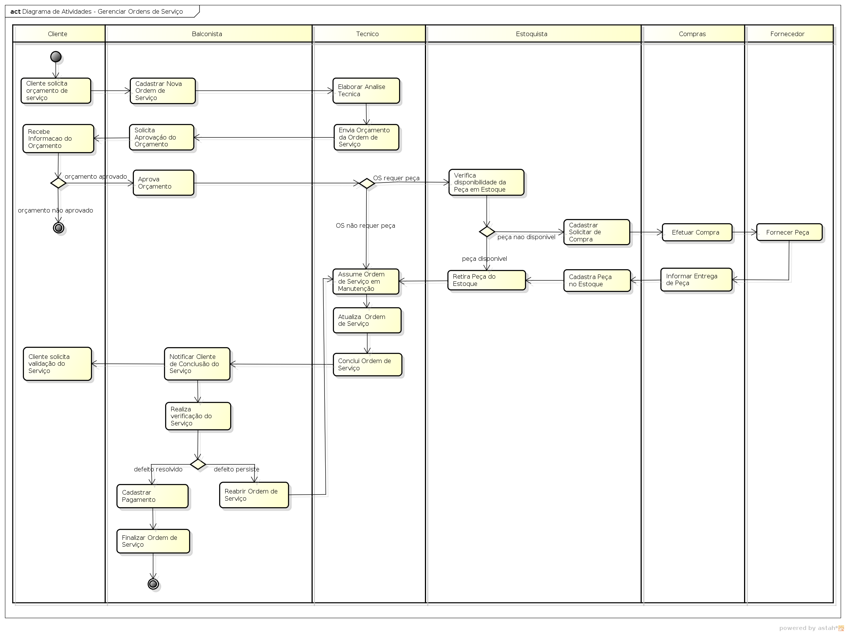
SiGOS
Diagrama de Atividades

Slide 14
SiGOS
Diagrama Caso de uso

Slide 15
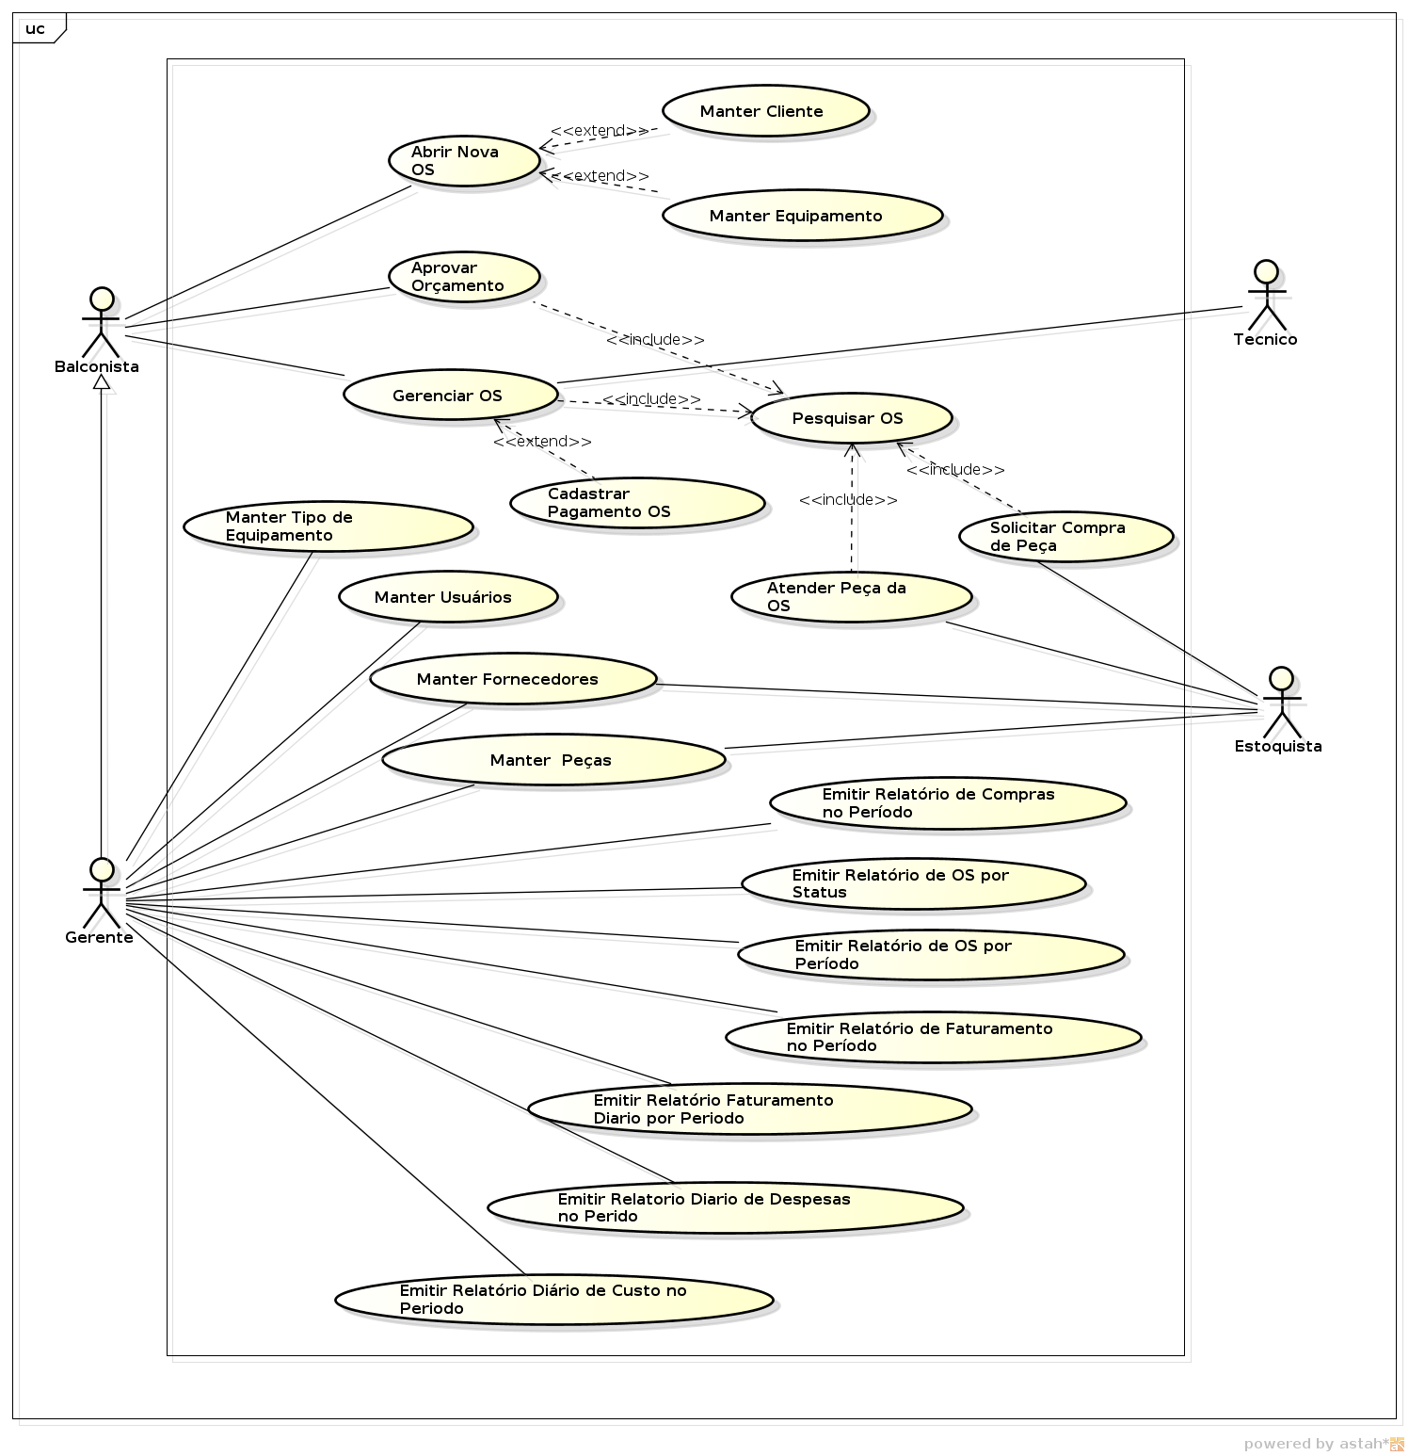
SiGOS
Diagrama de Caso de Uso

Slide 16
SiGOS
Diagrama de Classes

Slide 17
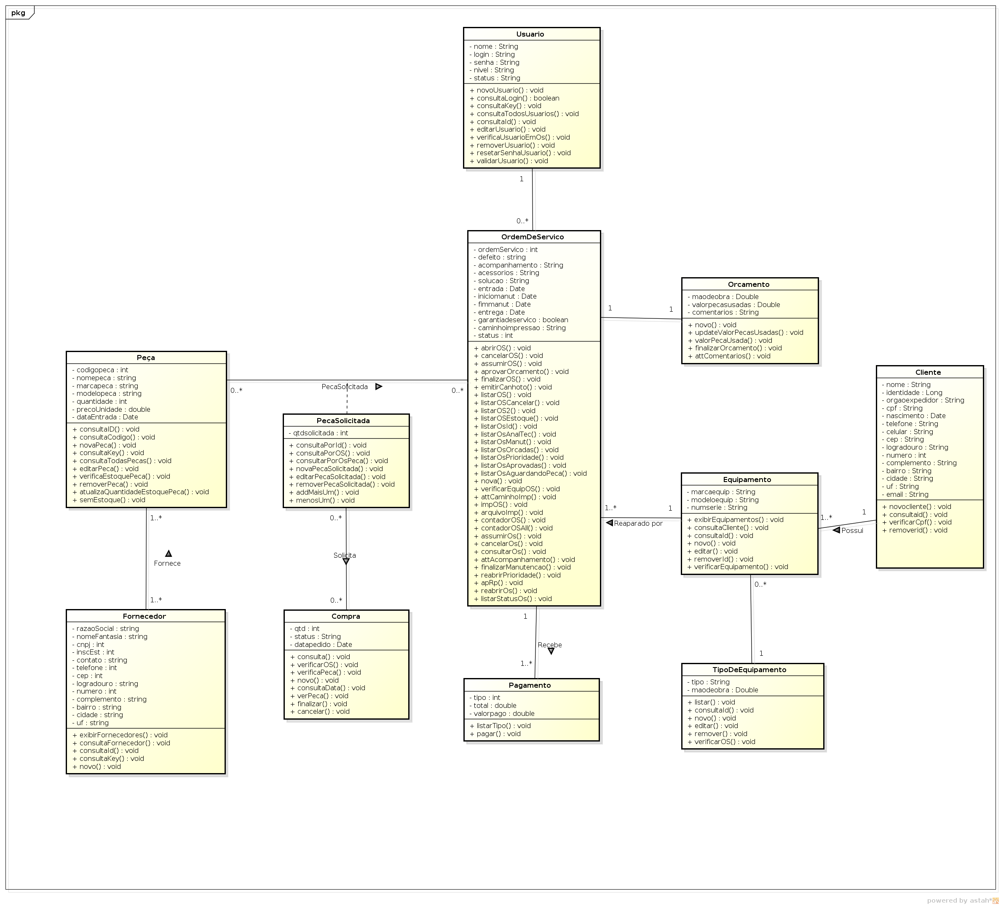
SiGOS
Diagrama de Classes

Slide 18
SiGOS
Projeto lógico do banco de dados

Slide 19
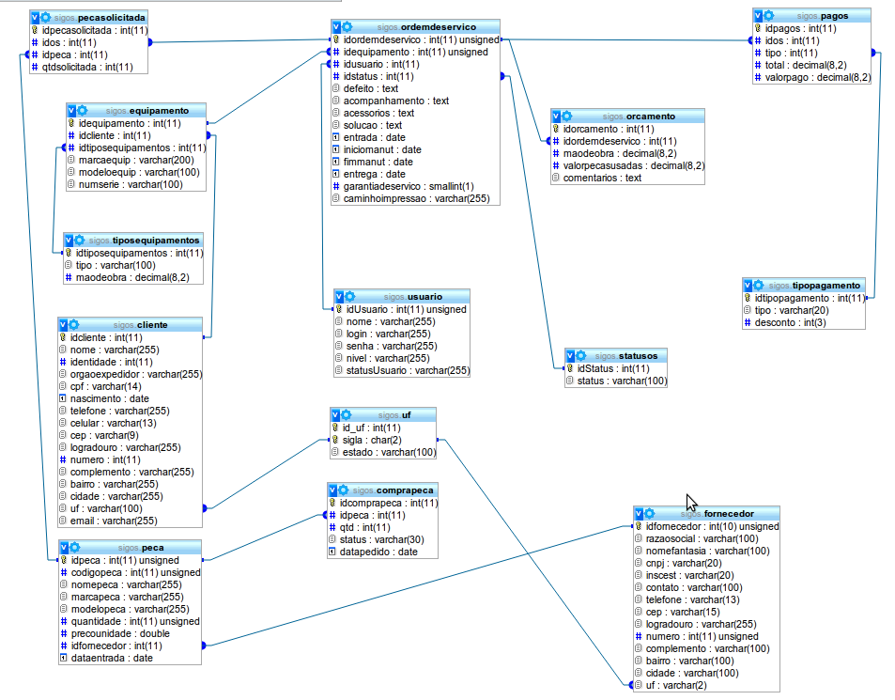
SiGOS
Projeto lógico do banco de dados

